Slide 1

编译原理
授课教师：马春燕
邮箱：machunyan @nwpu.edu.cn
手机：13991282722

Slide 2
第4单元 自上而下的语法分析
语法分析程序的任务：
语法分析以词法分析程序输出的单词序列为输入，分析源程序的语法结构，判断它是否为相应程序设计语言的合法程序（？如何判断）。
语法分析阶段确定单词流中违反源语言语法结构规则的错误。
通常语法分析的结果是构造出表示该语法结构的分析树（parse tree）或语法树(syntax tree)。
编译器语法分析举例（Clang, PycParser）

Slide 3
第4单元
4.1自上而下的语法分析算法概述
4.2递归下降分析（Recursive-Descent Top-Down Parsing）
4.3 LL(1)分析
4.4自上而下的语法分析器自动生成工具
4.5 项目：编译器实现（语法分析模块）

Slide 4
4.1自上而下的语法分析算法概述
自上而下的语法分析算法
已知文法G[S]，对任意输入串w，若从文法的开始符号S出发, 能为w构造一个最左推导，则w是一个合法的句子，即w ∈ L(G)，否则w有语法错误。该算法自上而下为w的分析结果建立一棵语法树。
例如：已知神经网络模型ONNX语法定义G[model]（ONNX神经网络模型语法定义及文法案例.doc），对于任意一个模型实例，若从文法的开始符号 ( model ) 出发，能为模型实例构造一个最左推导，则该模型实例是合法的，否则有语法错误。

Slide 5
4.1自上而下的语法分析算法概述
文法G：
S → aA
S → cAd
A → a
A → ab
识别输入串w=cabd是否为该文法所定义的句子？
从文法开始符号S出发试图为w=cabd构造一个最左推导:
cAd ⇒ cad
S ⇒ cAd
cAd ⇒ cabd
S ⇒ cAd⇒ cabd
S
A
c
d
a
b
成功

Slide 6
第4单元
4.1自上而下的语法分析算法概述
4.2递归下降分析（Recursive-Descent Top-Down Parsing）
4.3 LL(1)分析
4.4自上而下的语法分析器自动生成工具—JavaCC
4.5 项目：编译器实现（语法分析模块）

Slide 7
4.2.1 递归下降分析的基本方法
例4.2
识别S的递归下降函数的伪代码：
文法G：S → cAd A → ab
void S(void)
{ match(c);
A();
match(d);
}
void A(void)
{ match(a);
match(b);
}
识别输入串w=cabd是否为该文法定义的句子？
S=>cAd=>cabd

Slide 8
4.2.1 递归下降分析的基本方法(续)
match函数：全局变量currentToken存储即将扫描的下一个单词
void match(TokenType tokenExpected) {
if (currentToken.tokentype == tokenExpected){
currentToken = scanner.getToken();
} else {
error: "tokenExpected" expected
but "currentToken" found
}
}

Slide 9
4.2.1 递归下降分析的基本方法(续)
递归下降分析执行一组递归函数判断输入单词序列是否符合语法规则。递归函数如何写？
为每个产生式撰写一个函数,以产生式左部的非终结符作为函数名
根据产生式规则的右部撰写函数体。
遇到终结符，调match函数，判断是否匹配并读取下一个单词
遇到非终结符，调用该非终结符所在产生式对应的函数

Slide 10
4.2.1 递归下降分析的基本方法(续)
例4.3
识别S的递归下降函数的伪代码：
文法G：S → cAd A → a
A → ab
void A1(void)
{ match(a);
}
void A2(void)
{ match(a);
match(b);
}
void S(void)
{ match(c);
A1();
match(d);
if(调用A1()失败)
{ A2();
match(d);
}
}
//标记执行该函数时的token位置
识别输入串w=cabd是否为该文法定义的句子？
//回退到上述标记的token位置

Slide 11
4.2.2 文法规则使用EBNF表示法
1.选择的情况
EBNF使用[ ]表示选择：
文法G：
S → cAd
A → a
A → ab
EBNF表示法，识别S递归下降函数：
S→cAd A → a[b]
void S(void)
{ match(c);
A();
match(d);
}
void A(void)
{ match(a);
if (token==b)
match(b);
}
EBNF避免重复扫单词序列

Slide 12
4.2.2 文法规则使用EBNF表示法
1.选择的情况（续）
void ifStmt(void)
{ match(if);
match(();
exp();
match());
statement();
if (currentToken == “else”)
{ match(else);
statement();
}
}
简化if语句的文法规则：
if-stmt→if (exp) statement
|if (exp) statement else statement
if-stmt→ if(exp)statement[else statement]

Slide 13
4.2.2 文法规则使用EBNF表示法
简单整型算术表达式文法：
存在无限递归循环的问题:
由于从exp和term出发都可以首先推导出终结符number或（，所以存在选用 产生式exp→exp addop term还是产生式exp→term进行推导的问题。
exp→exp addop term|term
addop→+|-
term→term mulop factor|factor
mulop→*
factor→(exp)|number
写出识别表达式exp的递归下降函数

Slide 14
4.2.2 文法规则使用EBNF表示法
2. 重复情况（续）
解决问题的办法是使用EBNF规则：
重复的一般规则：
A→Aα|β(左递归)
EBNF使用{ }表示重复：
A→β{α}
A→{α}β
A→αA|β(右递归)
{ }表示其中的内容重复n次(n>=0)
写递归下降语法分析程序时，将花括号重复部分翻译成循环代码。

Slide 15
4.2.2 文法规则使用EBNF表示法
2. 重复情况（续）
将花括号表示的重复部分addop term翻译成循环代码， 语法结构exp对应的函数定义如下：
上述产生式规则
exp→exp addop term|term
用EBNF表示成
exp→ term{addop term}
exp→ term{addop term}
viod exp(void)
{ term( );
while （token==“+” or token==“-”）
{ match(token);
term( );
}
}

Slide 16
4.2.2 文法规则使用EBNF表示法
简单整型算术表达式文法：
exp→exp addop term|term
addop→+|-
term→term mulop factor|factor
mulop→*
factor→(exp)|number
写出识别表达式exp的递归下降函数的伪代码？
针对ONNX神经网络模型语法定义及文法案例.doc，写出识别model的递归下降函数的伪代码？

Slide 17
4.2.3 其他应该注意的问题
(1) 间接递归的文法(会导致死循环，要将文法进行相应处理):
例如：文法G[S]:S→Ab|c A→Sa
等价改造为S→Sab|c ，进一步改造为： S →c{ab}
(2) 对于两个或多个文法规则的选项A→α|β|… ， 如果α和β均以非终结符开始，就很难决定何时使用A→α选项，何时又使用A→β选项，递归下降分析程序就存在回溯。
计算α和β的First集合（见LL(1)分析方法给出的First集合定义和求解方法）。

Slide 18
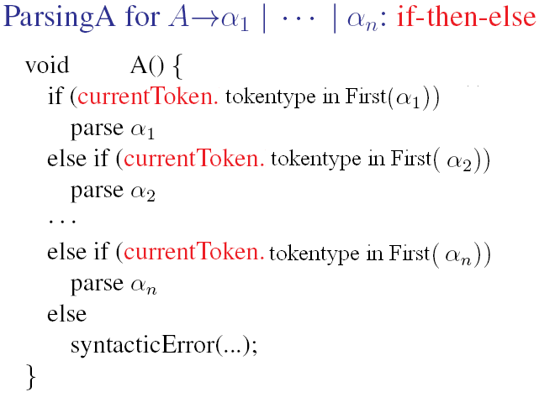
4.2.3 其他应该注意的问题（续）
Clang 通过重写语法规则和有限预读来解决递归下降解析中的问题。

Slide 19
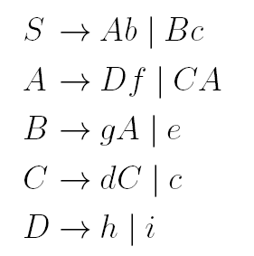
4.2.3 其他应该注意的问题（续）
S( ){
if currentToken属于First（A）{
A（）；
match(b);
} else {
B();
match(c);
}
}
G[S]

Slide 20
4.2.4 分析树与抽象语法树
+
简单整型算术表达式文法：
exp → exp op exp|(exp)|number
op → +|-|*
3
4
3+4的抽象语法树
抽象语法树结构设计
op
+
Exp
-
42
l_exp
op
r_exp
l_exp
r_exp
34
3
分析树结构
抽象语法树结构
（34-3）+42 的抽象语法树

Slide 21
4.2.4 分析树与抽象语法树（续）
抽象语法树设计
各语法单位对应的抽象语法树的结构可以设计，没有统一标准，可以参考现有编译器的做法。例如：
可以打印C语言程序的抽象语法树
Pyc parser
Clang编译器：clang -Xclang -ast-dump -fsyntax-only example.c

Slide 22
4.2.4 分析树与抽象语法树（续）
抽象语法树设计（续）
画出产生式规则的语法分析树
在保证语义信息不丢失的情况下，除掉或合并语法分析树的冗余节点形成抽象语法树
EBNF文法表示的tiny语言的语法.doc
EBNF文法表示的ONNX模型的语法.doc
用递归下降分析算法写出TINY语言、ONNX模型的语法分析程序？

Slide 23
TINY语言的各语法范畴的抽象语法树结构
1）语句序列
stmt-sequence → statement{;statement}
每个语句对应子树的右兄弟指向下一个语句对应的子树

Slide 24
TINY语言的各语法范畴的抽象语法树结构
if语句的抽象语法树结构
if-stmt →if exp then stmt-sequence[else stmt-sequence]end

Slide 25
TINY语言的各语法范畴的抽象语法树结构
assign 语句
assign_stmt→identifier := exp
repeat 语句
repeat-stmt→repeat stmt-sequence until exp

Slide 26
TINY语言的各语法范畴的抽象语法树结构
write语句 write_stmt → write exp
算符表达式
read语句 read_stmt→read identifier

Slide 27
抽象语法树的定义
typedef enum{StmtK, ExpK}NodeKind;
typedef struct treeNode
{struct treeNode* child[MAXCHILDREN];
struct treeNode* sibling;
int lineno;
NodeKind nodekind;
union{ StmtKind stmt;ExpKind exp;} kind;
union{ TokenType op;
int val;
char * name;} attr;
ExpType type;
} TreeNode;
typedef enum{IfK, RepeatK, AssignK,ReadK, WriteK}StmtKind;
typedef enum{OpK, ConstK, IdK}ExpKind;
typedef enum{Void, Integer, Boolean}ExpType;
#define MAXCHILDREN 3

Slide 28
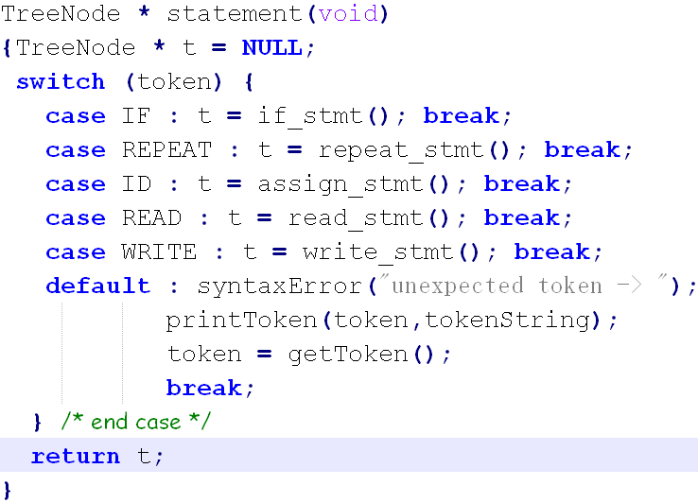
Tiny语法分析程序：PARSE.C
statement→if-stmt|repeat-stmt|assign-stmt| read-stmt|write-stmt

Slide 29
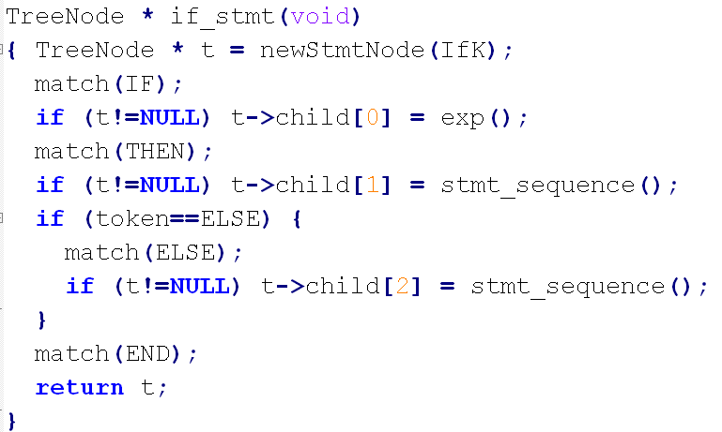
Tiny语法分析程序：PARSE.C
if-stmt→if exp then stmt-sequence [ else stmt-squence ] end

Slide 30
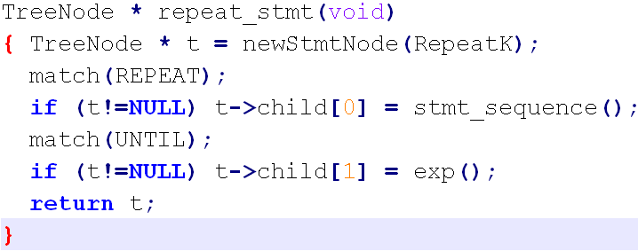
Tiny语法分析程序：PARSE.C
产生式：repeat-stmt-〉repeat stmt-sequence until exp

Slide 31
Tiny语法分析程序：PARSE.C
simple-exp→term { addop term }
eg：
term
addop
term
addop
term
TreeNode * simple_exp(void){
TreeNode *t = term();
while((token==PLUS)||(token==MINUS)){
p
t
TreeNode * p=newExpNode(OpK);
if(p!=NULL){
addop
p->child[0] = t;
t
p
p->attr.op= token;
addop
term
t= p ;
match(token);
t
t->child[1] = term();
term
term
} } return t; }

Slide 32
4.2.5 案例：Tiny语法分析
一个输出其输入阶乘的TINY语言程序
read x;
if x>0 then
fact:=1;
repeat
fact:=fact* x;
x:=x-1
until x=0;
write fact
end
Read(x)
IF
op(<)
Assign(fact)
repeat
write
const(0)
id(x)
const(1)

Slide 33
第4单元
4.1自上而下的语法分析算法概述
4.2递归下降分析（Recursive-Descent Top-Down Parsing）
4.3 LL(1)分析
4.4 自上而下的语法分析器自动生成工具

Slide 34
4.3.1 LL(1)分析的基本方法（续）
例如：假设有简单文法
S→(S)S|a
判断输入串(a)a是否是符合该文法规则的句子？
针对每一步推导，构造最左推导的语法分析程序要解决的问题：
定位当前句型进行下一步推导的非终结符：每一步推导是针对当前句型中最左一个非终结符进行推导；
选择产生式：用该非终结符对应的哪一个产生式进行推导最有可能成功？
符号串的替换：用选择产生式的左部替换右部。
(a)a的最左推导
S
S⇒(S)S
⇒(a)S
⇒(a)a
（
S
）
S
a
a

Slide 35






4.3.1 LL(1)分析的基本方法（续）
例如：假设有简单文法
S→(S)S|a
判断输入串(a)a是否是符合该文法规则的句子？
S
(a)a的最左推导
S⇒(S)S
⇒(a)S
⇒(a)a
（
S
）
S
(S)S
)Sa
a
a

Slide 36
LL (1)分析方法示例
步骤
分析栈
输入
S⇒(S)S ⇒(a)S ⇒(a)a
1
$S
(a)a$
S →（S）S
2
$S)S(
(a)a$
匹配
？
3
$S)S
a)a$
S → a
4
$S)a
a)a$
匹配
5
$S)
)a$
匹配
6
$S
a$
S → a
7
$a
a$
匹配
8
$
$
接受
引入$作为输入符号串的限界符；
句型自右至左入栈

Slide 37
4.3.1 LL(1)分析的基本方法（续）
LL (1)分析方法如下：
通过栈来“记忆”针对当前句型中的哪一个非终结符进行推导，首先将文法的开始符号S入栈；
如果栈顶部是非终结符A，则将A对应的某个文法规则A→α将栈顶部的非终结符A(出栈)替换成串α(将串α自左至右还是自右至左入栈？)。
构造一个非终结符(集合N)和终结符(集合T)索引的二维表格M[N，T]，通过表格指出用哪一个产生式进行进行下一步推导。
如果栈顶部是终结符a,则查看a是否与当前输入单词匹配？(如匹配则出栈，不匹配报错)。

Slide 38
4.3.1 LL(1)分析的基本方法（续）
M[N,T]
$
(
)
a
S
S →(S)S
S → a
文法S→(S)S|a的LL(1)分析表
M[S,(]表示当栈顶符号为S，而当前输入单词为‘(’时，按产生式S→(S)S进行推导；
M[S,a]表示当前栈顶符号为S，而当前输入单词为‘a’时，按产生式S→a进行推导。
LL (1)分析方法：第1个“L”，由左向右地处理输入；第2个“L”，它为输入串找出一个最左推导；括号中的数字1，使用输入单词序列中的一个单词预测分析的动作。

Slide 39
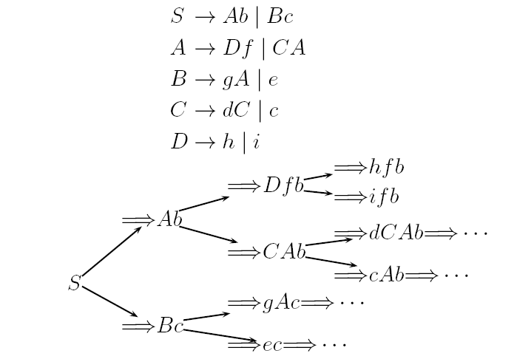
4.3.1 LL(1)分析的基本方法（续）
问题：如何构造LL(1)分析表？
构造分析表的步骤：
求First集合
求Follow集合
构造LL(1)分析表

Slide 40
4.3.1 LL(1)分析的基本方法（续）
求First集合
令X为一个文法符号（一个终结符或非终结符）或ε，则First(X)是终结符的集合，此外可能还有ε，它的定义如下：
若X是终结符或ε，则First(X) =
{X}
若X是非终结符，则对于X对应的每个产生式X→X₁X₂...X_{n} ，
First(X)包括 First(X₁)-{ε}。
对于i<n，若First(X₁),…,First(X_{i})都包括了ε，则First(X)也包括First(X_{i+1})-{ε}。
若First (X₁),..., First(X_{n})包括了ε，则First(X)也包括ε。

Slide 41
4.3.1 LL(1)分析的基本方法（续）
例：考虑下述简单整型表达式文法，求各非终结符的First()集合；
(1)exp→exp addop term
(2) exp→term
(3) addop→+
(4) addop→-
(5) term→term mulop factor
(6) term → factor
(7) mulop→*
(8) factor→(exp)
(9) factor→number
First(addop)=
{+,-}
First(mulop)=
{*}
First(term)=
{(,number}
First(factor)=
{(,number}
First(exp)=
{(,number}

Slide 42
4.3.1 LL(1)分析的基本方法（续）
例：考虑下述文法文法G[ E]:，求各非终结符的First()集合；
(1) E –> TE’ (2) E’ –> +TE’ (3) E’ –> ε
(4) T –> FT’ (5) T’ –> *FT’ (6) T’ –> ε (7) F –> (E) (8) F –> a
First(E)
First(E’)
First(T)
+
先求其First( )集包含ε的非终结符：E′,T′
各非终结符的First集合如下：First(E)=｛(,a｝；First(E’)=｛+,ε｝；First(T)=｛(,a｝；First(T’)=｛*,ε｝；First(F)=｛(,a｝
First(F)
First(T’)
*
(
a

Slide 43
4.3.1 LL(1)分析的基本方法（续）
文法符号串的First()集合：
设任意串a=X₁X₂...X_{n}（终结符和非终结符组成的符号串），则First(a)的定义如下：
First(a)包括First(X₁)- {ε}。
对于每个i = 2,...,n，如果对于所有的k=1,...,i-1，First(X_{k})包括了ε，则First(a)也包括First(X_{i})-{ε}。
如果对于所有的i =1,...,n，First(X_{i})包括了ε，则First(a)也包括ε。

Slide 44
4.3.1 LL(1)分析的基本方法（续）
2. 求Follow集合
Follow集合的定义：给出一个非终结符A，集合Follow(A)是由终结符(不包含ε)、$组成。集合Follow(A)的定义如下：
若A是开始符号,则Follow(A)包含$
对于A出现右部的产生式：
若存在产生式B→αAγ，则Follow(A)包含 First(γ)-{ε}
若存在产生式B→αAγ，且ε在First(γ)中，则Follow(A)包含Follow(B)
例如：a∈Follow(B)，若B→αAγ，且ε在First(γ)中，则有：a∈Follow(A)
…Ba…⇒ …αAγa… ⇒* …αA ε a… = …αAa…

Slide 45
4.3.1 LL(1)分析的基本方法（续）
例：考虑下述简单整型表达式文法，求各非终结符的Follow()集合；
exp→exp addop term
exp→term
addop→+
addop→-
term→term mulop factor
term → factor
mulop→*
factor→(exp)
factor→number
Follow(exp)=
{$,+,-,)}
Follow(addop)=
{(,number}
Follow(term)=
{$,+,-,*,)}
Follow(mulop)=
{(,number}
Follow(factor)=
{$,+,-,*,)}

Slide 46
4.3.1 LL(1)分析的基本方法（续）
例2：考虑下述文法文法G[ E]，求各非终结符的Follow()集合；
(1) E –> TE’ (2) E’ –> +TE’ (3) E’ –> ε
(4) T –> FT’ (5) T’ –> *FT’ (6) T’ –> ε (7) F –> (E) (8) F –> a
Follow(E)
Follow(T)
$
)
First(E’)
Follow(E)=｛) , $｝
Follow(E)
Follow(E’)
Follow(E’)=｛), $｝
Follow(T)=｛+, ), $｝
Follow(E)
Follow(T’)
Follow(F)
Follow(T’)=｛+, ), $ ｝
Follow(F)=｛*, +, ), $｝
First(T’)
Follow(T)
Follow(T)

Slide 47
4.3.1 LL(1)分析的基本方法（续）
3. 构造LL(1)分析表
分析表以非终结符作为行索引，以终结符作为列索引，分析表的元素位置存储产生式，为每个非终结符A和它对应的产生式A→α重复以下两步骤：
对于First(α)中的每个终结符a，都将A→α添加到M[A,a]元素位置，置M[A,a] =“A→α”。
即当当前分析栈的栈顶符号为A时，而当前词法分析的输入单词为a时，按产生式A→α进行推导；
 | a
A | A→ α

Slide 48
4.3.1 LL(1)分析的基本方法（续）
若ε在First(α)中，则对于Follow(A)的每个元素a(或是$)，都将A→α添加到 M[A,a]中。即在此情况下按产生式A→α进行推导。
 | a
A | A→ α
例如：bAa…. ⇒bα a… *⇒ b ε a… ⇒ ba…
3)所有没有定义的元素位置Μ[A,a]标上“出错”标志。
若文法G的LL(1)分析表每个元素位置中至多只有一个产生式，则该文法就是LL(1)文法。

Slide 49
4.3.1 LL(1)分析的基本方法（续）
例：考虑简化了的C变量声明的文法：
declaration→type var-list
type→int|float
var-list→identifier list
list → ,var-list| ε
求该文法各非终结符的First()集合和Follow()集合。
构造该文法的LL(1)分析表。
说明该文法是LL(1)文法。
假设有输入串 int x,y,z 写出相对应的LL(1)分析程序的动作。

Slide 50
4.3.1 LL(1)分析的基本方法（续）
对各产生式进行编号：
First(declaration)={int,float}
r1: declaration→type var-list
r2: type→int
r3: type→ float
r4: var-list→identifier list
r5: list → ,var-list
r6: list → ε
First(type) ={int,float}
First(var-list) ={identifier}
First(list) ={,, ε}
Follow(declaration)={$}
Follow(type)={identifier}
构造该文法的LL(1)分析表。
Follow(var-list)={$}
Follow(list) ={$}

Slide 51
4.3.1 LL(1)分析的基本方法（续）
M[N,T]
int
float
,
$
identifier
declaration
r1
r1
type
r2
r3
var-list
r4
list
r5
由于文法G相关的LL(1)分析表的每个项目中至多只有一个产生式，故该文法是LL(1)文法。

Slide 52
4.3.1 LL(1)分析的基本方法（续）
输入串 int x 相对应的LL(1)分析程序的分析过程如下表所示：
步骤
分析栈
输入
动作
1
$ declaration
int x$
r1
2
$ var-list type
int x$
r2
3
$ var-list int
int x$
匹配
4
$ var-list
x$
r4
5
x$
匹配
$ list identifier
6
$ list
$
?
7
$
$
成功

Slide 53
4.3.1 LL(1)分析的基本方法（续）
M[N,T]
int
float
,
$
identifier
declaration
r1
r1
type
r2
r3
var-list
r4
list
r5
r6
由于文法G相关的LL(1)分析表的每个项目中至多只有一个产生式，故该文法是LL(1)文法。

Slide 54
4.3.1 LL(1)分析的基本方法（续）
输入串 int x,y,z 相对应的LL(1)分析程序的分析过程如下表所示：
步骤
分析栈
输入
动作
1
$ declaration
int x,y,z$
r1
2
$ var-list type
int x,y,z$
r2
3
$ var-list int
int x,y,z$
匹配
4
$ var-list
x,y,z$
r4
5
x,y,z$
匹配
$ list identifier
6
$ list
,y,z$
r5
7
$var-list,
,y,z$
匹配
8
$var-list
y,z$
r4
9 …
…
…
$
$
成功

Slide 55
4.3 LL( 1 )分析
LL(1)分析的基本方法
LL(1)分析与算法
消除左递归和提取左因子

Slide 56
4.3.2 LL(1)分析与算法
基于表的LL(1)分析算法流程：
LL(1)分析表的构造是LL(1)分析算法的关键技术。
输入
$
总控程序
$
栈
LL(1)预测分析表

Slide 57
4.3 LL( 1 )分析
LL(1)分析的基本方法
LL(1)分析与算法
消除左递归和提取左因子

Slide 58
4.3.3 消除左递归和提取左因子
简单直接左递归文法是否是LL(1)文法？例如：
A→Aa A→b
若文法G有产生式U→xy |xw |…| xz则该文法是否是LL(1)文法？
含有左递归和左公共因子的文法不是LL(1)文法，如果要使用LL(1)语法分析算法对该文法定义的语言进行语法分析，那么必须通过消除左递归和提取左公共因子，将文法进行等价改造。
 | a | b
A |  | A→Aa A→b
 | x
U | U→xy U→xw ……

Slide 59
4.3.3 消除左递归和提取左因子（续）
简单直接左递归的消除
例：消除下面文法的左递归规则：
A→Aα
A→β
exp → exp addop term|term
消除左递归后将上述文法重写为：
消除直接左递归将文法重写为：
exp → term B
A→βB
B→ addop term B|ε
B→αB|ε

Slide 60
4.3.3 消除左递归和提取左因子（续）
多项直接左递归的消除
exp → exp+term| exp-term| term
A→Aα₁|Aα₂|…| Aα_{n}|β₁|β₂ | … |β_{m}
消除左递归后将上述文法重写为：
exp → term B
消除左递归后将上述文法重写为：
B→ +term B| -term B| ε
A→ β₁B|β₂B|…|β_{m}B
B→α₁B|α₂B|…|α_{n}B|ε

Slide 61
4.3.3 消除左递归和提取左因子（续）
提取左因子：
设有产生式：
S→if B then S₁ else S₂ |if B then S₁
若产生式U→xy|xw|…|xz ，则提取左公共因子并用EBNF表示为： U→x(y|w|…|z) 再引入一个非终结符号V，将产生式变为： U→xV V→ y|w|…|z
提取公因子，改成：
S→if B then S₁(else S₂|ε)
引入非终结符号R：
S→if B then S₁ R R→else S₂ |ε
若在y,w,…,z中仍然有左公共因子，可以再次提取。

Slide 62
第4单元
4.1自上而下的语法分析算法概述
4.2递归下降分析（Recursive-Descent Top-Down Parsing）
4.3 LL(1)分析
4.4自上而下的语法分析器自动生成工具

Slide 63
4.4 自上而下分析器自动生成工具
实现词法语法分析开源项目——ANTLR
对程序设计语言的语法规则进行形式化描述（用2型文法）；
根据语法描述形式，定义各种基本语法结构的抽象语法树；
选择一种合适的语法分析算法, -----语法分析程序。

Slide 64
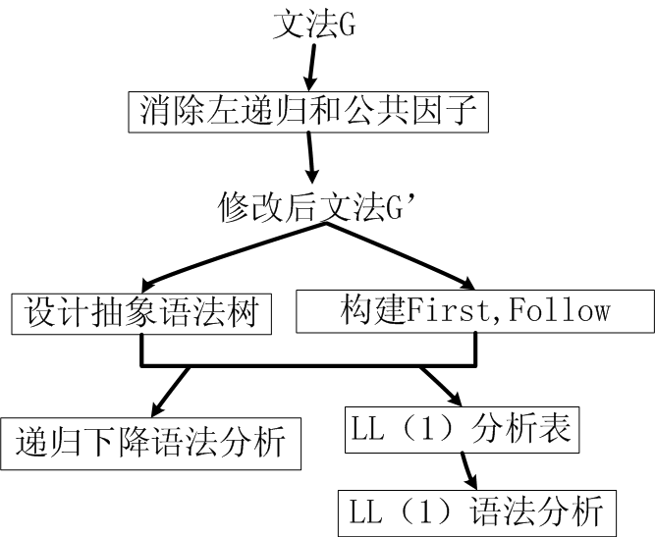
本章小结
两类自上而下的语法分析算法：
递归下降分析方法
手写语法分析程序
LL(1)分析方法
算法思想重要
Antlr开源工具介绍

